Slide 1
Neuromonitoring a neurointenzivní péče
MUDr. Viktor Agalarev

Slide 2
Definice:
neodkladná péče o pacienty s hrozícím nebo již vzniklým selháváním životních funkcí u nichž dominuje postižení CNS
sledování stavu a funkce CNS

Slide 3
Metabolismus mozku
mozek představuje 2% váhy organismu
vyžaduje však až 12-15% minutového srdečního objemu (CO) (50ml/100g/min)
šedá hmota 80ml/100g/min, bílá hmota 20ml/100g/min
20% klidové spotřeby energie
20% bazální potřeby O2
25% bazální potřeby glukózy

Slide 4
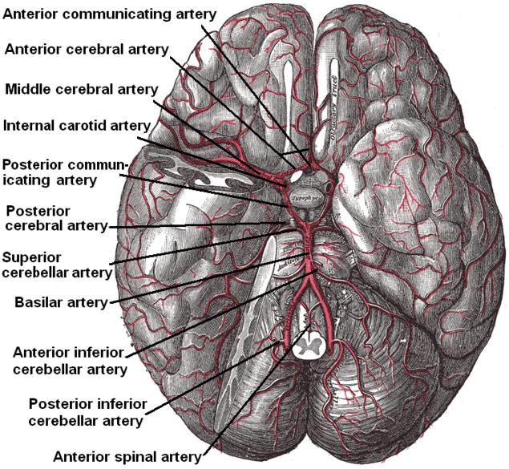
Cévní zásobení mozku
mozek je zásobován 4 tepnami, které jsou vzájemně propojené a tvoří Willisův okruh (a.carotis l.dx. et sin. = přední povodí, 80% zásobení, a.vertebralis l.dx. et l.sin. = zadní povodí, 20% zásobení)
přední povodí vydává a.cerebri ant. et media
zadní povodí vydává a. basilaris a a.cerebri post.

Slide 5
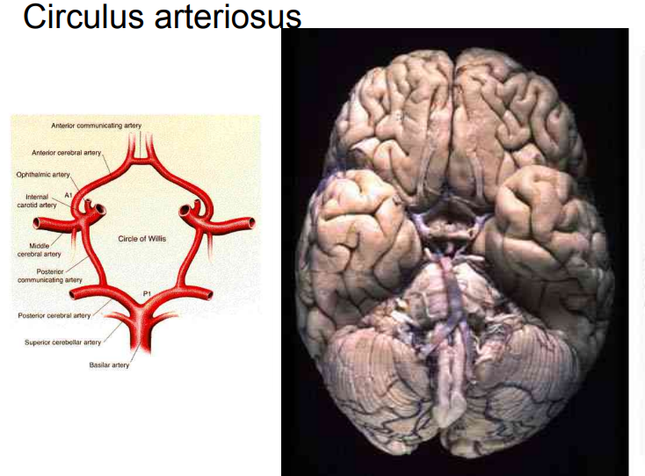

Slide 6
Odtok žilní krve
povrchové a hluboké žíly se vlévají do mozkový splavů – sinů
splavy jsou tvořeny duplikaturou tvrdé pleny a proto při podtlaku v lumen nekolabují – riziko vzduchové embolie při operaci

Slide 7
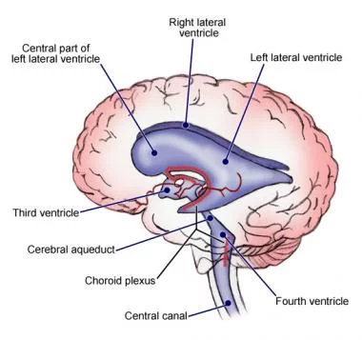
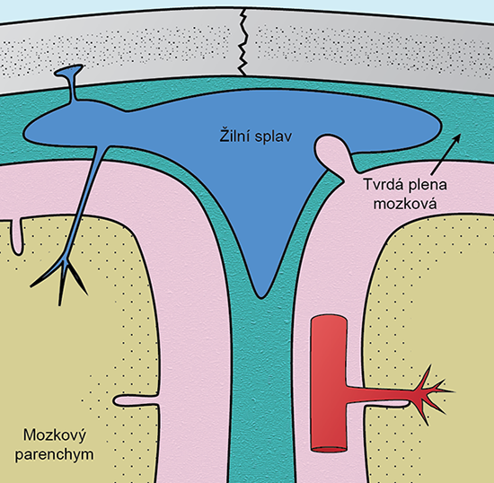
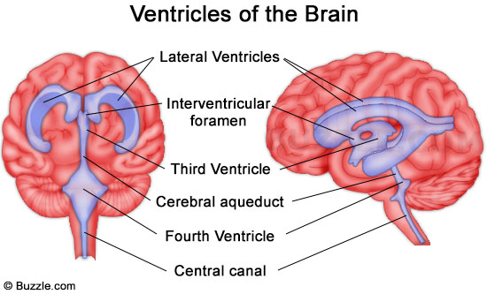
Cirkulace mozkomíšního moku (MMM)
dospělý člověk má asi 150ml MMM, polovina intrakraniálně, polovina v durálním vaku kolem míchy
tvoří se v chorioidálních plexech v mozkových komorách, asi 500ml/den, je obměněn 3-4x denně
z postranních komor proudí do III komory, dále do IV komory a do subarachnoidálního prostoru na konvexitě mozku, kde se vstřebává do žilního systému
nadnáší mozek, tlumí nárazy

Slide 8
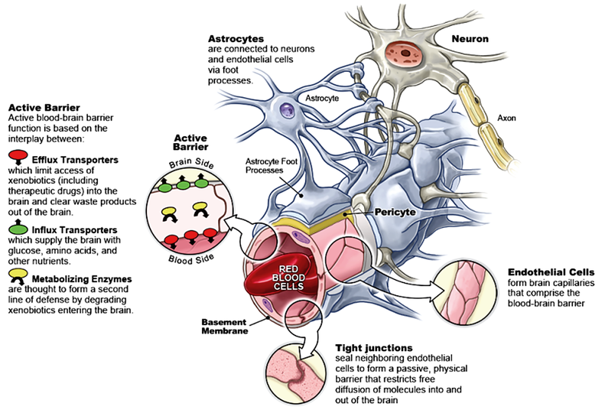
Hematoencefalická bariéra
komplex buněk (endotel, bazální membrána, astrocyty), které oddělují mozkové intersticium od lumen mozkových cév
CO2, O2, voda, etanol, látky rozpustné v tucích (anestetika) volně procházejí
glukóza, ionty, látky vázané na bílkoviny a velké molekuly (manitol) přestupují špatně, jejich transport je regulován
HEB může být porušena vysokým tlakem, vysokou teplotou, traumatem, tumorem, zánětem, ischemií, hyperkapnií, hypoxémií, křečovou aktivitou

Slide 9
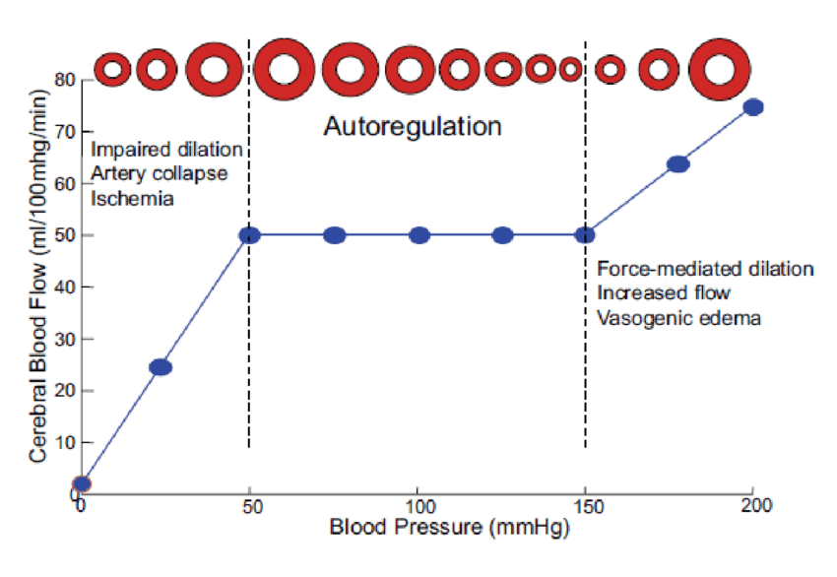
Regulace průtoku krve mozkem
myogenní – schopnost hladkého svalstva mozkových arteriol měnit svoji rezistenci v závislosti na změnách intravaskulárního tlaku
chemická – hypokapnie vede k vazokonstrikci, hyperkapnie k vazodilataci

Slide 10
Horní křivka je od pacienta se zachovalou autoregulací, kde vzestup MAP (červená křivka) způsobí pokles ICP (modře).
Dolní křivka je od pacienta bez autoregulace, kdy ICP pasivně kopíruje MAP.

Slide 11
Mozkový perfuzní tlak
CPP = MAP – ICP (CVP)
normální hodnota CPP: 80-100 mm Hg
CPP pod 50 mm Hg vede ke zpomalení vln na EEG
trvalý pokles CPP pod 25 mm Hg vede k nezvratnému poškození mozku

Slide 12
Kritický práh mozkové perfuze a oxygenace
mozek má vysokou metabolickou aktivitu a limitované zásoby substrátů (O2, glukóza), je závislý na jejich kontinuální dodávce, normálně 50ml/100g/min
pokles CBF na 20ml/100g/min vede ke zhoršení funkce neuronů
15ml/100g/min izoelektrické EEG
6-10ml/100g/min nezvratné změny buněčných membrán
s mozkovou perfuzí souvisí i obsah O2 v mozkové tkáni (normální PbrO2 20-50mm Hg = 2,66-6,66 kPa), při mozkové ischemii klesá pod 10 mm Hg

Slide 13
Vliv anestetik na mozkovou perfuzi
většina i.v. anestetik a opioidů snižuje ICP, CMR a CBF přímo vazokonstrikčním působením (barbituráty, propofol, etomidát), sníženou tvorbou a zvýšenou absorbcí MMM (etom.)
ketamin zvyšuje ICP, CMR, CBF, může vyvolávat křeče
inhalační anestetika snižují CBF a CMR, a tím snižují ICP, ve vyšších dávkách převáží vasodilatační účinek a vzniká luxusní perfuze
SCHJ zvyšuje ICP v případě nedostatečné hloubky CA
atrakurium a mivacurium mohou uvolňovat histamin a snižovat CPP

Slide 14
Edém mozku
zvýšený obsah vody v mozkové tkáni
Intracelulární = cytotoxický edém – zvýšení obsah vody v buňkách v důsledku poruchy membránových transportních mechanismů (hypoxie, hypoglykémie, otrava CO, kyanidy)
Extracelulární edém – porušena HEB, únik Na+ a bílkovin do intersticia (meningitidy, encefalitidy, traumata)
Transependymální edém – poškození ependymu (výstělka komor) tlakem likvoru a únikem MMM do okolí komor

Slide 15
Klinické známky nitrolební hypertenze
bolesti hlavy
nauzea, zvracení
neostré vidění
edém papily na očním pozadí
kvalitativní a kvantitativní poruchy vědomí
Cushingův reflex – hypertenze + bradykardie + nepravidelné dýchání

Slide 16
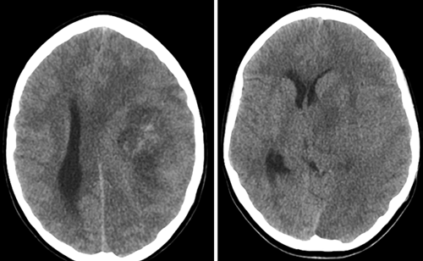
CT známky nitrolební hypertenze
středočárový přesun
ztráta rozlišení šedé a bílé hmoty
ztráta gyrifikace
zúžení mozkových komor
zánik bazálních cisteren

Slide 17
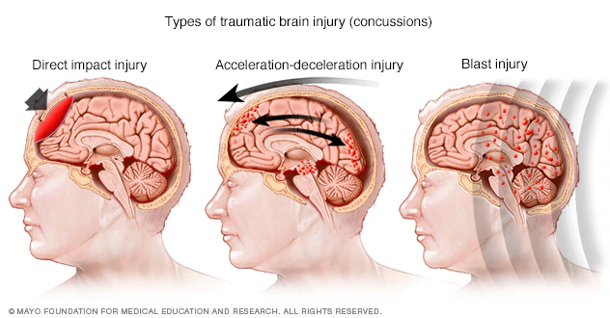
Poranění mozku
Dle mechanismu vzniku:
primární – v době působení fyzikální síly, neovlivnitelné, ireverzibilní (komoce, difuzní axonální poranění, kontuze, krvácení, zlomeniny)
sekundární – kdykoliv poté, ovlivnitelné, částečně reverzibilní
Dle integrity dura mater:
penetrující
nepenetrující

Slide 18
Etiologie sekundárního poškození
systémové – hypotenze, hypoxémie, hypertermie, anémie, poruchy ABR, glykémie, poruchy koagulace
lokální – krvácení, edém, křeče, poruchy regionálního CBF, elektrolytové posuny, excitotoxicita, volné radikály, mitochondriální dysfunkce

Slide 19
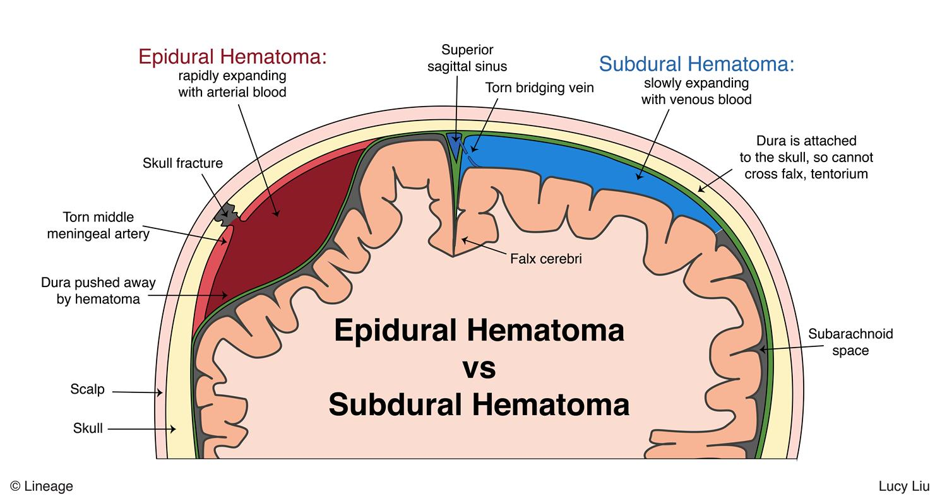
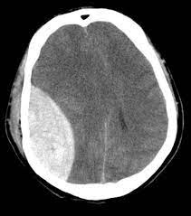

Slide 20
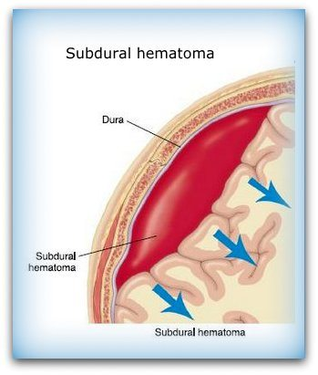
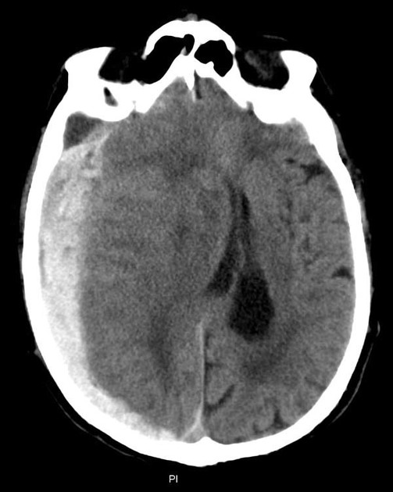

Slide 21
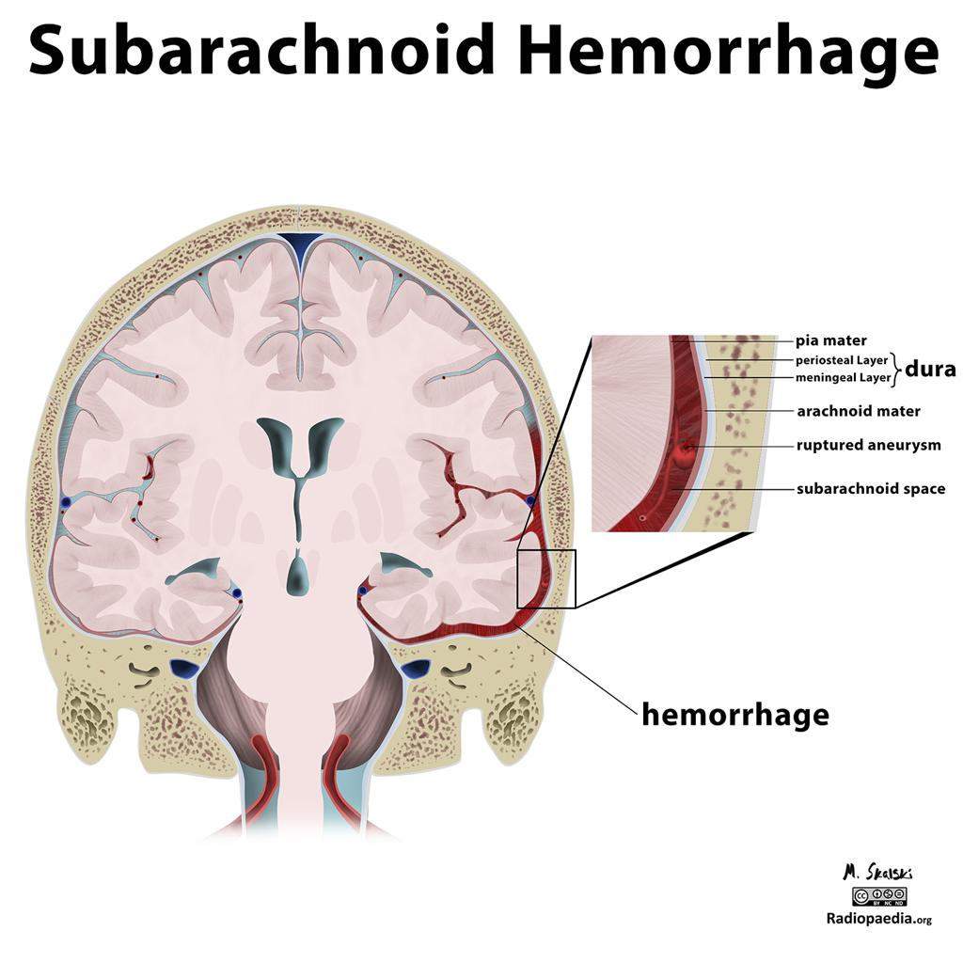
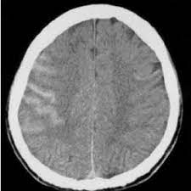

Slide 22
Nitrolební tlak
normální nitrolební tlak u dospělých vleže je 7-15 mm Hg
děti do 5 let 5 mm Hg, novorozenci 3 mm Hg
během Valsalvova manévru stoupá až k 70 mm Hg

Slide 23
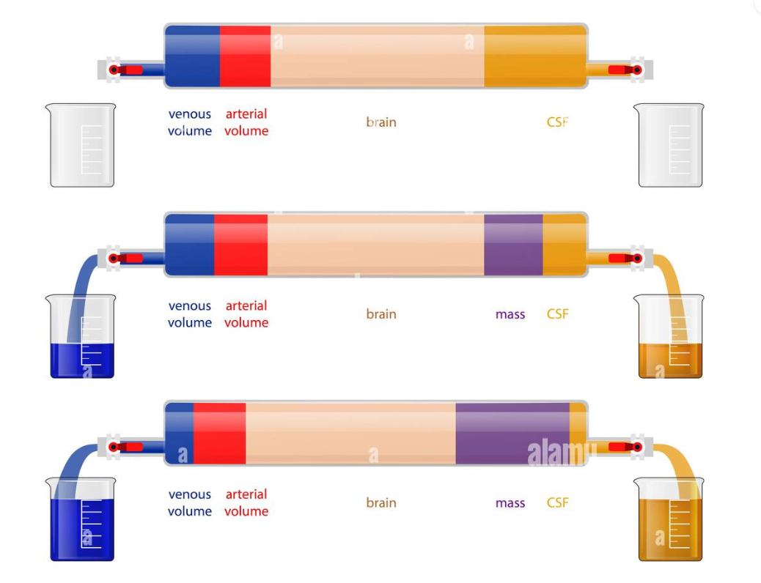
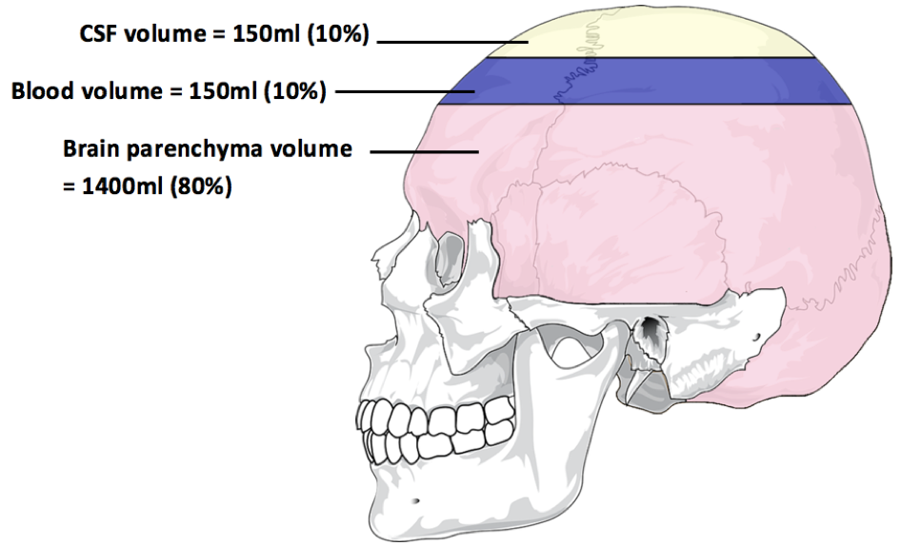
Monro-Kellieho doktrína
zvětšení objemu jedné ze složek musí být následováno ekvivalentním poklesem objemu ve složkách zbývajících, aby nedocházelo ke zvýšení intrakraniálního tlaku

Slide 24
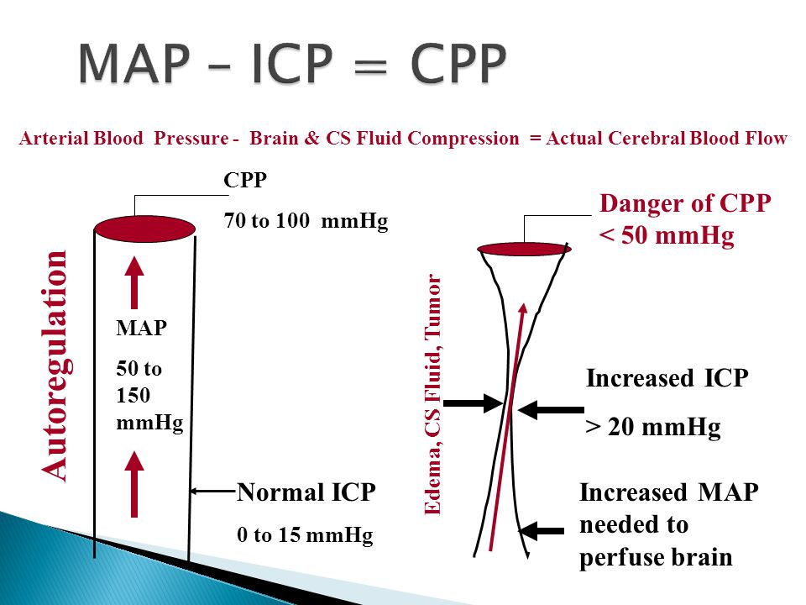
Q: Proč je nitrolební hypertenze nebezpečná?
A: Zvýšený tlak tkáně kolem kapilár uzavře jejich průsvit a vznikne ischemické ložisko.

Slide 25
Příčiny nitrolební hypertenze
zmnožení mozkové tkáně – edém, kontuze, krvácení, tumor, ischemie
zmnožení likvoru – porucha tvorby, cirkulace, absorbce (stenóza akveduktu, krvácení do komor, nitrokomorové tumory, cévní malformace)
zvýšený žilní tlak – trombóza sinů, obstrukce nebo trombóza jugulárních žil, srdeční selhání, agresivní UPV

Slide 26
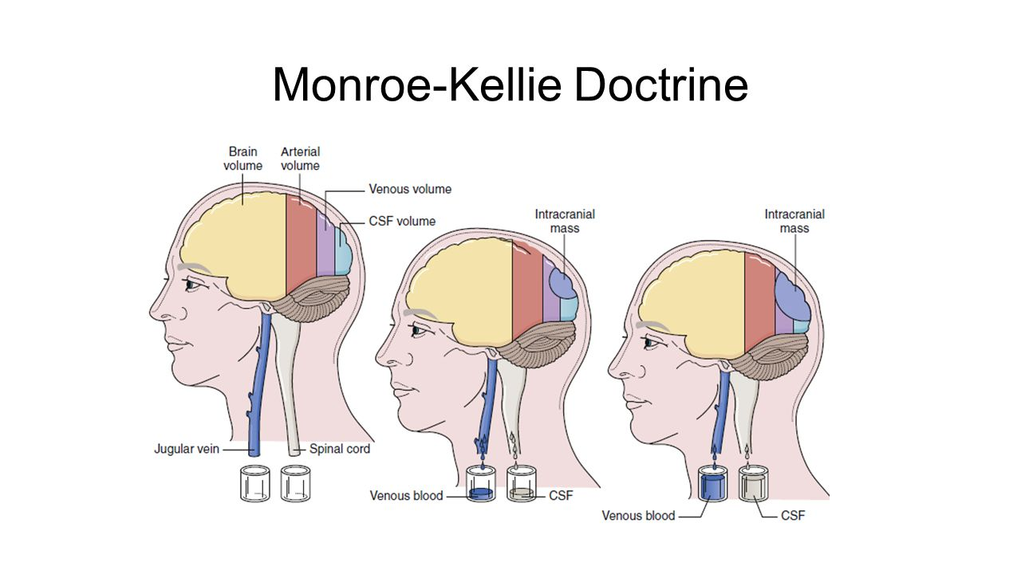
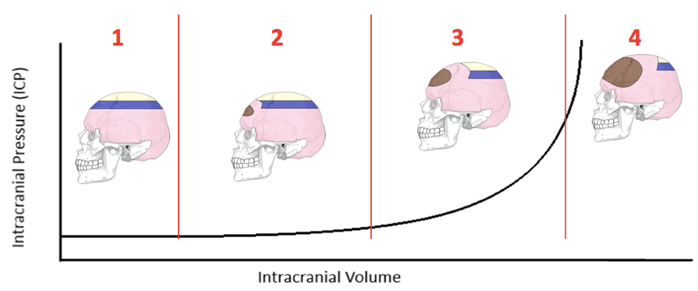
Kompenzační mechanismy zvýšení složek intrakraniálního obsahu
přesun žilní krve a MMM extrakraniálně
snížení tvorby a zvýšení absorbce MMM
po vyčerpání kompenzačních mechanismů narůstá nitrolebeční tlak a dochází k přesunu mozkové hmoty a přes okraje tvrdé pleny – herniace

Slide 27
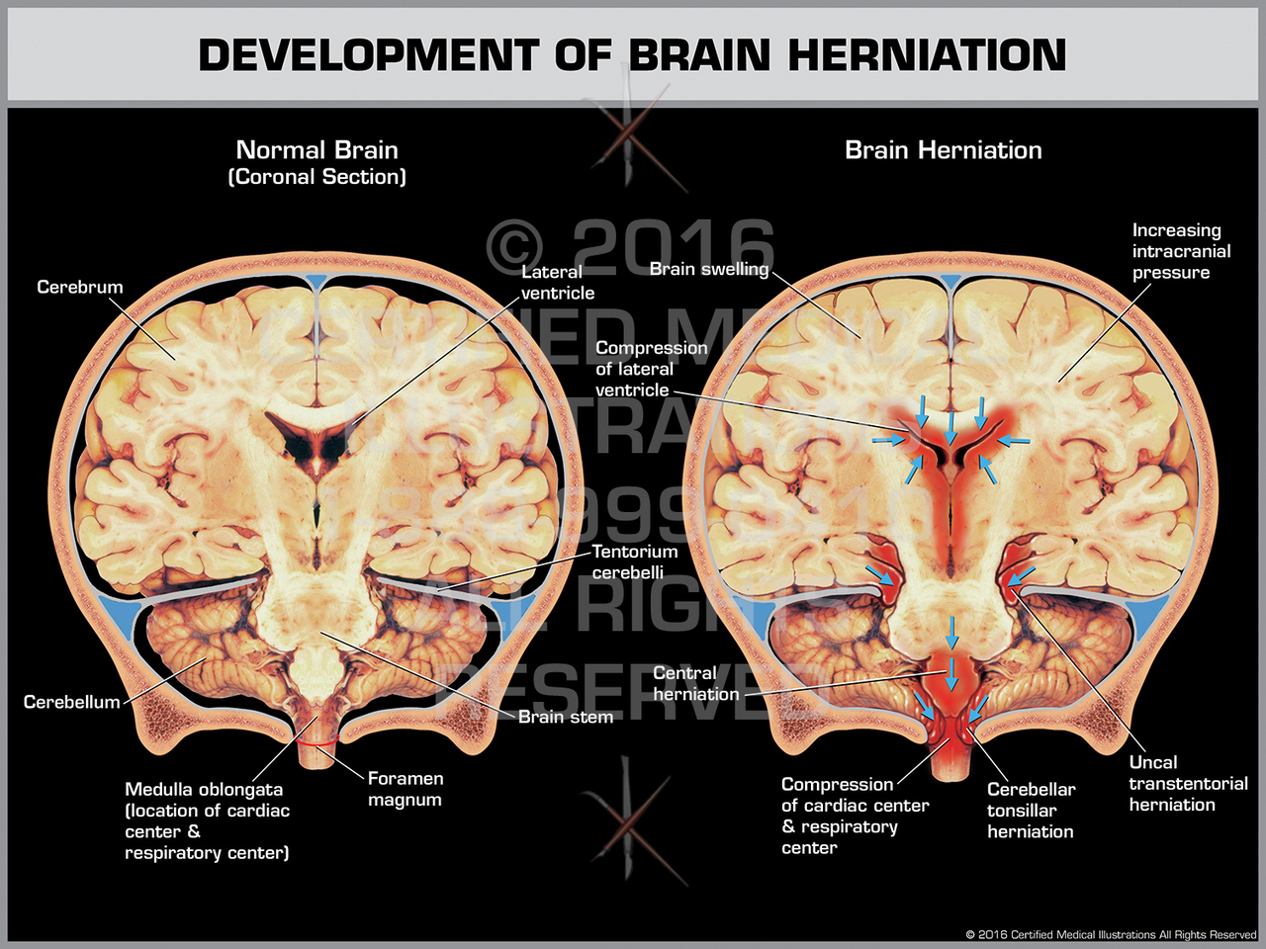
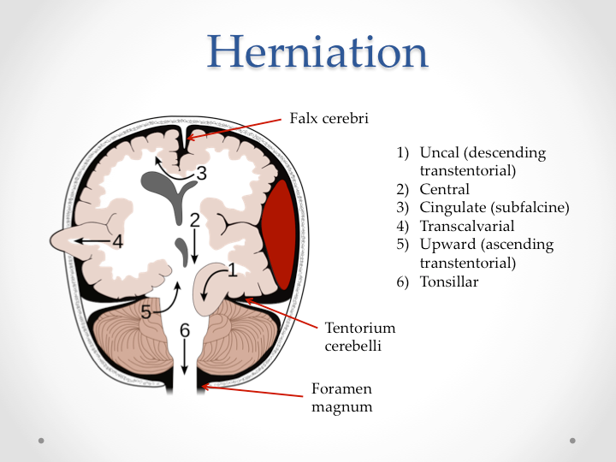

Slide 28
Cíle monitoringu
včasné rozpoznání patofyziologických událostí, t.j. včasná diagnóza a okamžitá terapie = prevence a léčba sekundárních inzultů
predikce prognózy

Slide 29
Multimodální monitoring
kontinuální sledování parametrů více než 2 technikami umožní získat co nejvíc informací a překlenout omezení a tvorbu artefaktů každé z nich, event. zabránit desinterpretaci samostatně posuzovaného parametru (zvýšené ICP z hyperémie nebo ischemie?)
zvýšené nároky na znalosti, rychlou a snadnou analýzu dat
zvýšené nároky na ošetřující personál
prodražuje se péče

Slide 30
Rozdělení monitoringu
dle místa měření:
dle invazivity:
systémový: klinický, IBP, EKG, SpO2, TT, laboratoř
lokální: ICP, CPP, SvjO2, PtbrO2, NIRS, EEG
invazivní: ICP, CPP, SvjO2, PtbrO2
neinvazivní: CT, MRI, MRI, NIRS, EEG

Slide 31
Klinický monitoring
kvantita a kvalita vědomí
šířka a reaktivita zornic
postavení očních bulbů
zhodnocení motorické odpovědi každé končetiny zvlášť
u netlumeného pacienta hodnocení GCS á 1 hod
u tlumeného pacienta hloubka tlumení / agitace, Richmond SAS á 1 hod
omezen hlubokou analgosedací a svalovou relaxací
často opomíjené vyšetřování meningeálních jevů (tlumený pacient, úraz)

Slide 32
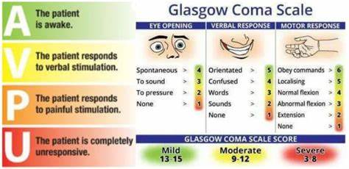
Glasgow coma scale
hodnotí kvantitativní poruchu vědomí pouze u
nesedovaného pacienta
u sedovaného pacienta použít škálu sedace
výhody: jednoduché, rychlé, reprodukovatelné,
standardizovaný komunikační a prognostický nástroj
nevýhody: subjektivní, omezená přesnost (otok oka, ETK mluvení, fixace končetin), nehodnotí jiné proměnné (zornice)

Slide 33
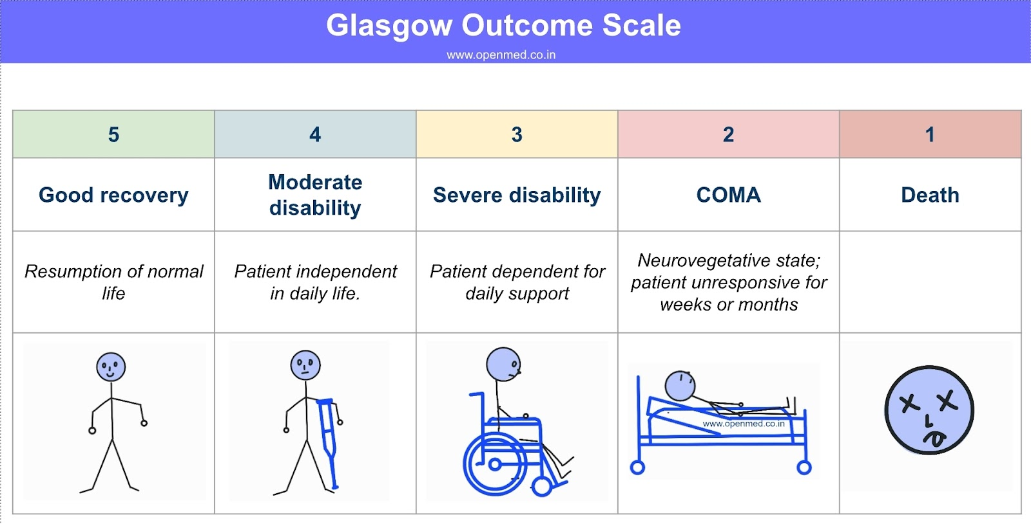
Glasgow outcome scale (GOS)

Slide 34
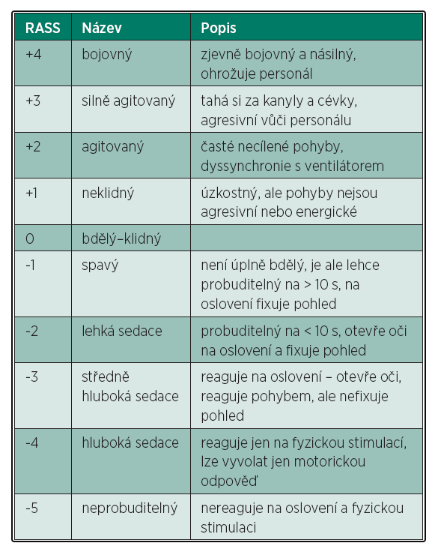
Klinické monitorování sedace –
Richmond Agitation Sedation Scale

Slide 35
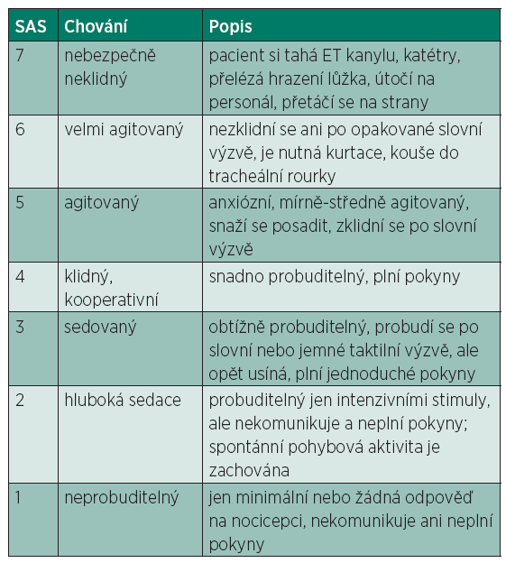
Klinické monitorování sedace –
Riker Sedation-Agitation Scale

Slide 36
Hodnocení velikosti a zornic a fotoreakce
vyšetřuje se á 1 h
normální reakce na osvit: rychlé zúžení (mióza) a rychlé rozšíření při odstranění světla (mydriáza)
změny velikosti zornic a jejich reaktivitě mohou indikovat zvýšený ICP, poškození mozkového kmene nebo dráhy pupilárního reflexu
jednoduchá, ale subjektivní
limitace úrazem oka

Slide 37
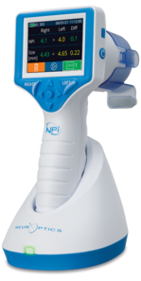
Automatizovaná pupilometrie
kvantitativní, automatizované, infračervené technologie pro vyšetření zornic
NPi (neurologický pupilární index) - kvantitativní měření, které hodnotí dynamické změny zornic, včetně procenta zúžení, latence, rychlosti konstrikce a dilatace, hodnoty 0-5
NPi není ovlivněn sedací-analgezií, v dávkách používaných v praxi neurointenzivní péče a mírnou hypotermií
NPi≤3 předpovídá rozvíjející se patologii mozku (předchází závažným vzestupům ICP)
NPi=0 je silně prediktivní pro mortalitu (GOS 1)

Slide 38
Systémový monitoring
IBP, MAP – hypotenze!, CPP
(CVT – euvolémie)
hodinová diuréza, bilance tekutin + vážení pacientů
SpO2 – celková oxygenace, odhad dodávky O2
EtCO2 – minutová ventilace, hypokapnie
EKG – arytmie, ischemie myokardu
TTE – volémie, Takotsubo KMP
TT – hypotermie, hypertermie zvyšuje ICP! (mozek o 1-2°C teplejší proti tělesnému jádru, intrakraniální gradient - epidurální prostor o 0,4-1°C chladnější, než komory)

Slide 39
Laboratoř
art. ABR – přesné monitorování oxygenace a ventilace
laktát – arteriální
glykémie – hypo i hyper!!
Na⁺ – typicky hypernatrémie, ale při dlouhodobém podávání manitolu diluční hyponatrémie i při hyperosmolalitě
K⁺ – ztráty při podávání manitolu nebo diabetes insipidus
osmolalita
Hb, Htk – parametr pro výpočet dodávky O2, pozor na anémii u polytraumatizovaných pacientů, transfuzní trigger nad 90g/l
koagulace – hypotermie, trauma, hepatopatie, antikoagulancia; riziko sekundárního zakrvácení

Slide 40
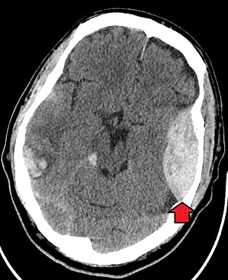
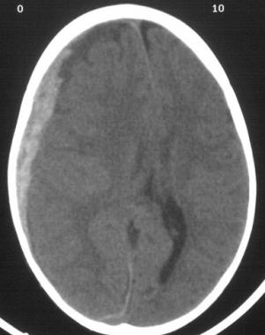
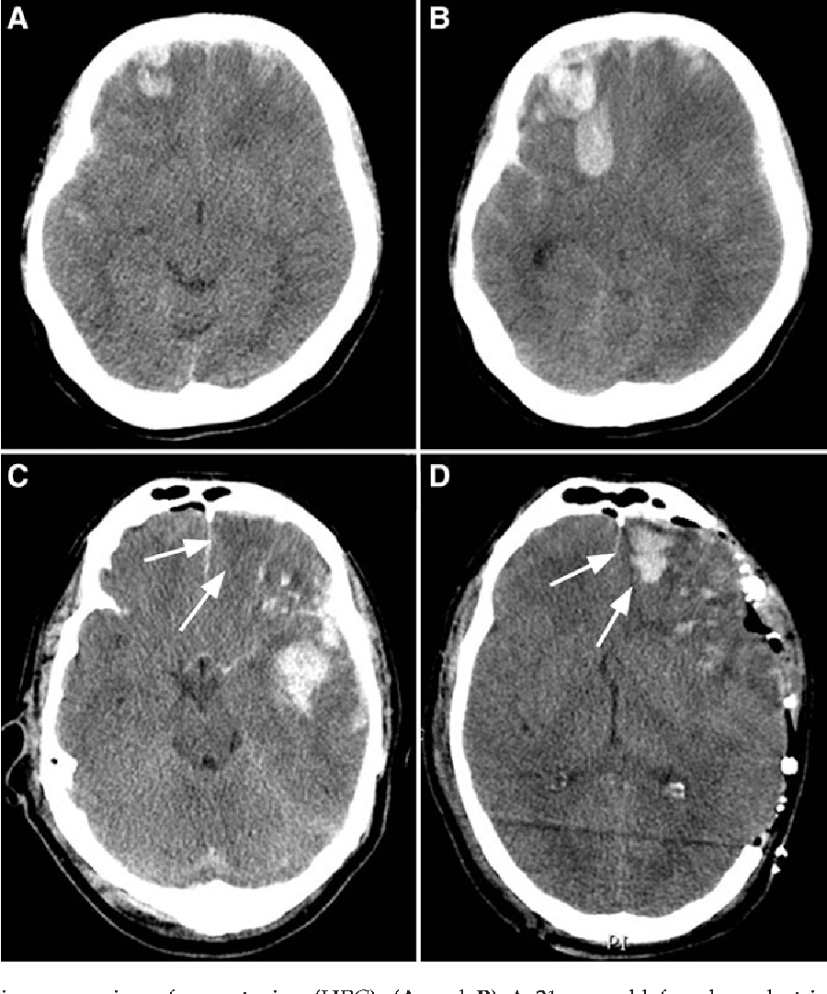
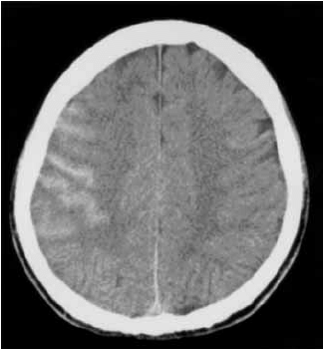
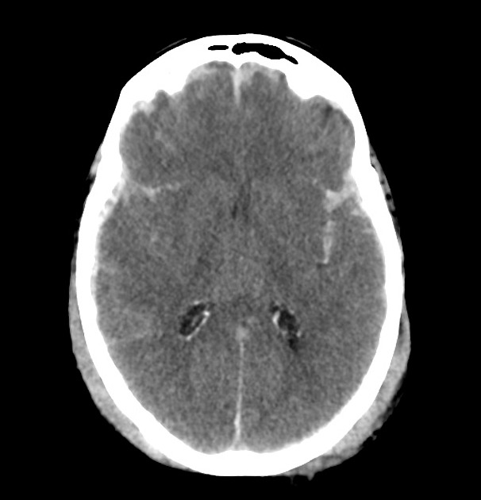
Computerová tomografie – EDH, SDH, SAK

Slide 41
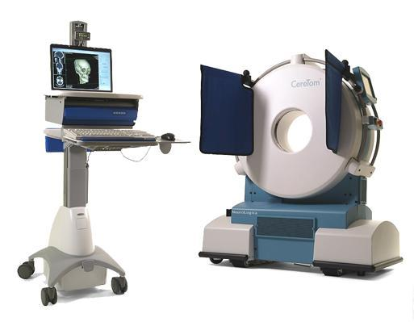
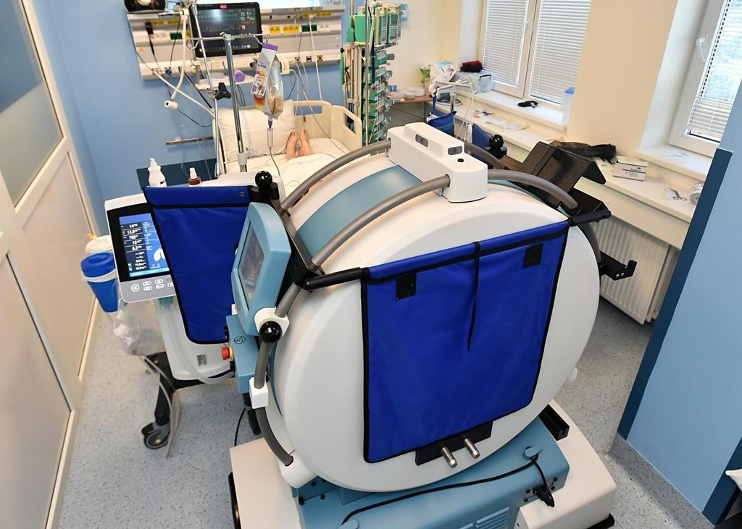
mobilní CT mozku
výhody
rychlost a flexibilita
zvýšení bezpečnosti, eliminace komplikací během transportu
nevýhody
cena
nutnost kalibrace
radiační zátěž
zátěž personálu, nároky na prostor
nároky na personál RTG
kvalita snímků, jen nativní snímky
jen hlava

Slide 42
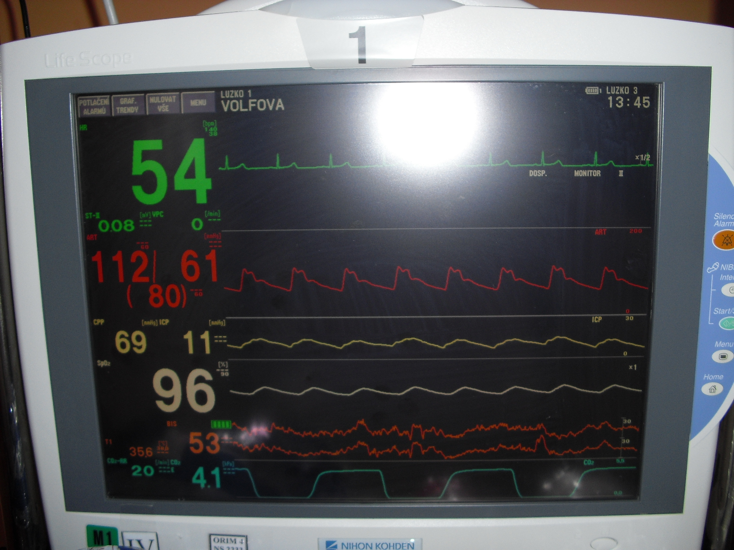
Intrakraniální tlak
Měřené parametry:
samotný intrakraniální tlak (ICP)
odvozeně: CPP (MAP-ICP)

Slide 43
Význam ICP monitoringu
prevence sekundárního poškození
optimalizace léčby (osmoterapie, chirurgická léčba)
prognostický nástroj

Slide 44
GCS 8 nebo méně
Indikace ICP monitoringu
Abnormální CT scan
Normální CT scan
Hematom
Kontuze
Edém
Komprimované bazální cisterny
2 nebo více:
Věk nad 40 let
Unilaterální nebo bilaterální motorické postižení končetin
Systolický BP < 90 mm Hg

Slide 45
Zevní komorová drenáž
je zlatým standardem
špička katetru je v postranní komoře
validnější globální hodnoty ICP (pokud je komunikace v likvorových cestách)
stanovení referenčního bodu pro výšku tekutinového sloupce - v úrovni tragu
výhody – možnost rekalibrace, terapeutická drenáž moku
nevýhody – obtížné zavádění a měření v terénu otoku mozku a zaniklých komor, časté manipulace - infekce, rozpojení, krvácení při opakovaných vpiších a koagulopatii

Slide 46
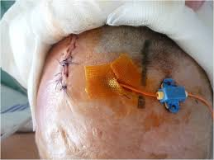

Slide 47
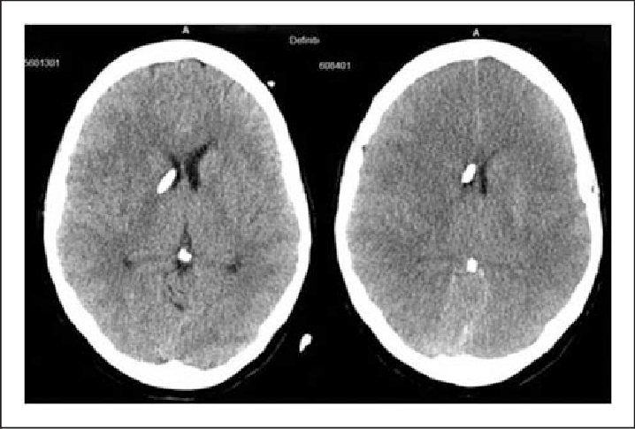

Slide 48
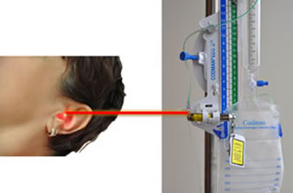
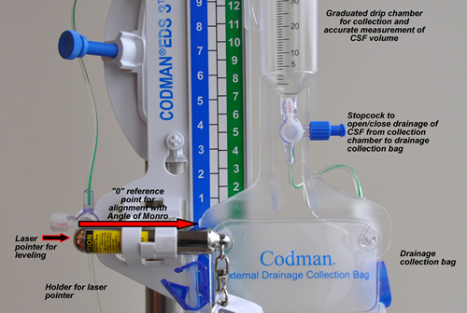
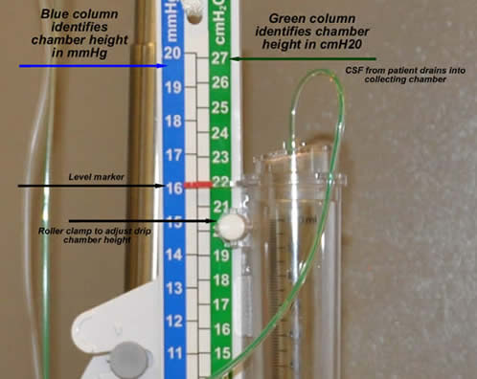
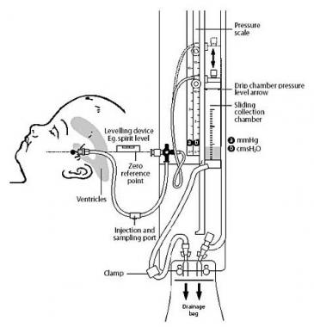

Slide 49
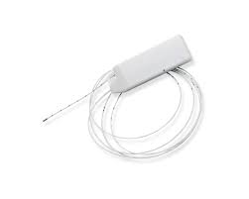
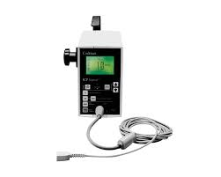
Fibrooptické parenchymatózní snímače (Codman)
výhody – snadné zavedení do parenchymu (technicky i organizačně, bed-side), méně infekčních komplikací
nevýhody – hodnoty nejsou vždy reprezentativní, existence transtentoriálního a interhemisferického gradientu, není možná
in-vivo (re)kalibrace

Slide 50
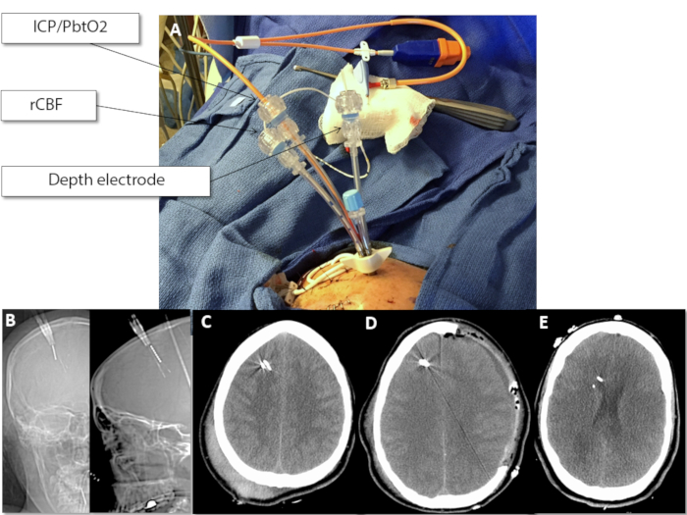

Slide 51
Práh pro léčbu zvýšeného ICP
cíl terapie: udržení mozkové perfúze a zabránění vzniku herniace
není jednota v kritické hodnotě pro zahájení léčby, nejčastěji 20-25 mmHg, důležité je i trvání nitrolební hypertenze
současné četné a pravidelné (á 1hod) klinické vyšetřování a hodnocení CPP

Slide 52
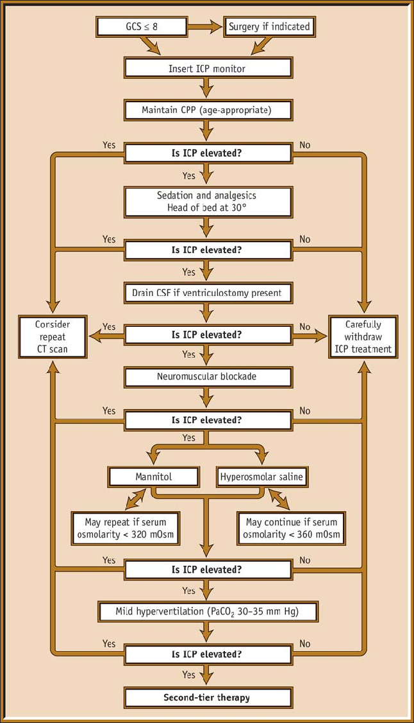

Slide 53
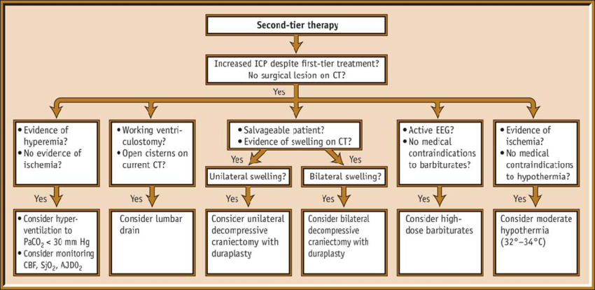

Slide 54
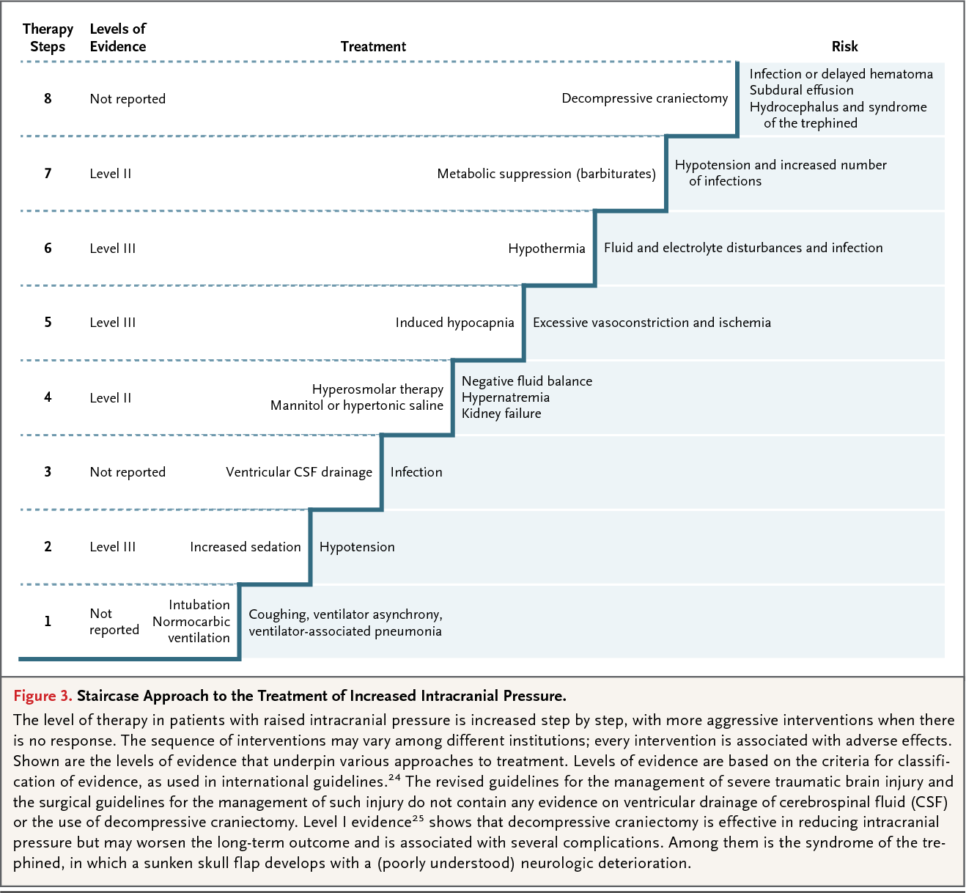

Slide 55
Oxygenace
systémová – SpO2, SaO2, paO2
globální mozková – SvjO2
lokální mozková – pbrO2
regionální mozková – rSO2

Slide 56
Saturace v jugulárním bulbu
monitorování saturace kyslíku v jugulárním bulbu
umožňuje zhodnocení rovnováhy mezi CBF a metabolickými nároky mozku
odráží schopnost mozku extrahovat a metabolizovat O2
je funkcí CBF a CMRO2
normální extrakce 24-42%
fyziologická hodnota 55-70%

Slide 57
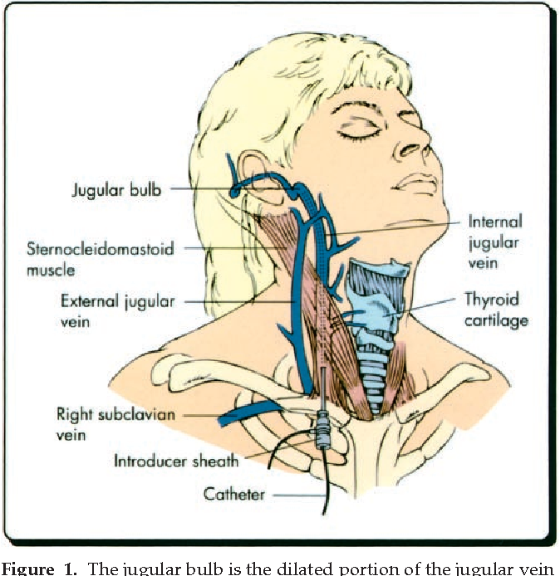
Technika
retrográdní zavedení katetru via v.jug.int. do oblasti jugulárního bulbu
zavedení pokud možno na straně rozsáhlejší léze nebo na straně, kde komprese VJI vyvolá větší vzestup ICP
RTG vizualizace polohy čidla
opakované odběry krve – SjvO2, Hb
fibroptické kontinuální měření SjvO2

Slide 58
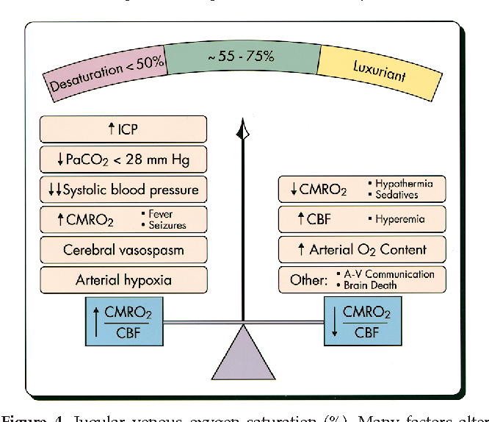

Slide 59
Snížení SjvO2
odráží sníženou dodávku nebo zvýšenou extrakci O2, znamená ohrožení mozku ischemií
snížená dodávka O2 - hypoxie, snížení CBF při hypotenzi, vazospasmech nebo zvýšeném ICP
zvýšená spotřeba O2 - bolest, neklid, hyperpyrexie, konvulze
  pokles SjvO2 pod 50% = 2x nárůst mortality
analogicky slouží laktát jako ukazatel závažnosti traumatu a prognózy pacienta
analogicky arterio-venózní diference laktátu

Slide 60
Zvýšení SjvO2
abnormální („luxusní“) hyperperfúze z důvodu ztráty autoregulace (hyperémie při hyperkapnii)
nechopnost mozkové tkáně extrahovat O2 (rozsáhlá nekróza, smrt mozku)
spojeno s vyšší mortalitou a horším neurologickým výstupem
normální nebo zvýšená hodnota SvjO2 neznamená, že v mozku nejsou oblasti s poruchou prokrvení, snížené SvjO2 znamená problém vždy!!!

Slide 61
PbrO2, LICOX
tkáňová oxygenace, čidlo 2-3 cm pod duru do bílé hmoty
O2 difunduje přes semipermeabilní membránu
pbrO2 odráží rovnováhu mezi dodávkou O2 a jeho konzumpcí
měření ovlivněno difúzní vzdáleností mezi kapilárou a elektrodou, hustotou kapilární sítě, resp. poměrem arteriol, venul a kapilár
kruciální je zavedení do tzv. tissue-at-risk (ischemická penumbra, polostín), zde jsou poklesy PbrO2 hlubší a déle trvající
event. zavedení do zdravé tkáně jako monitoring progrese zóny poškození
zavedení do „jádra“ patologického procesu (kontuze, ischemie) nemá význam

Slide 62
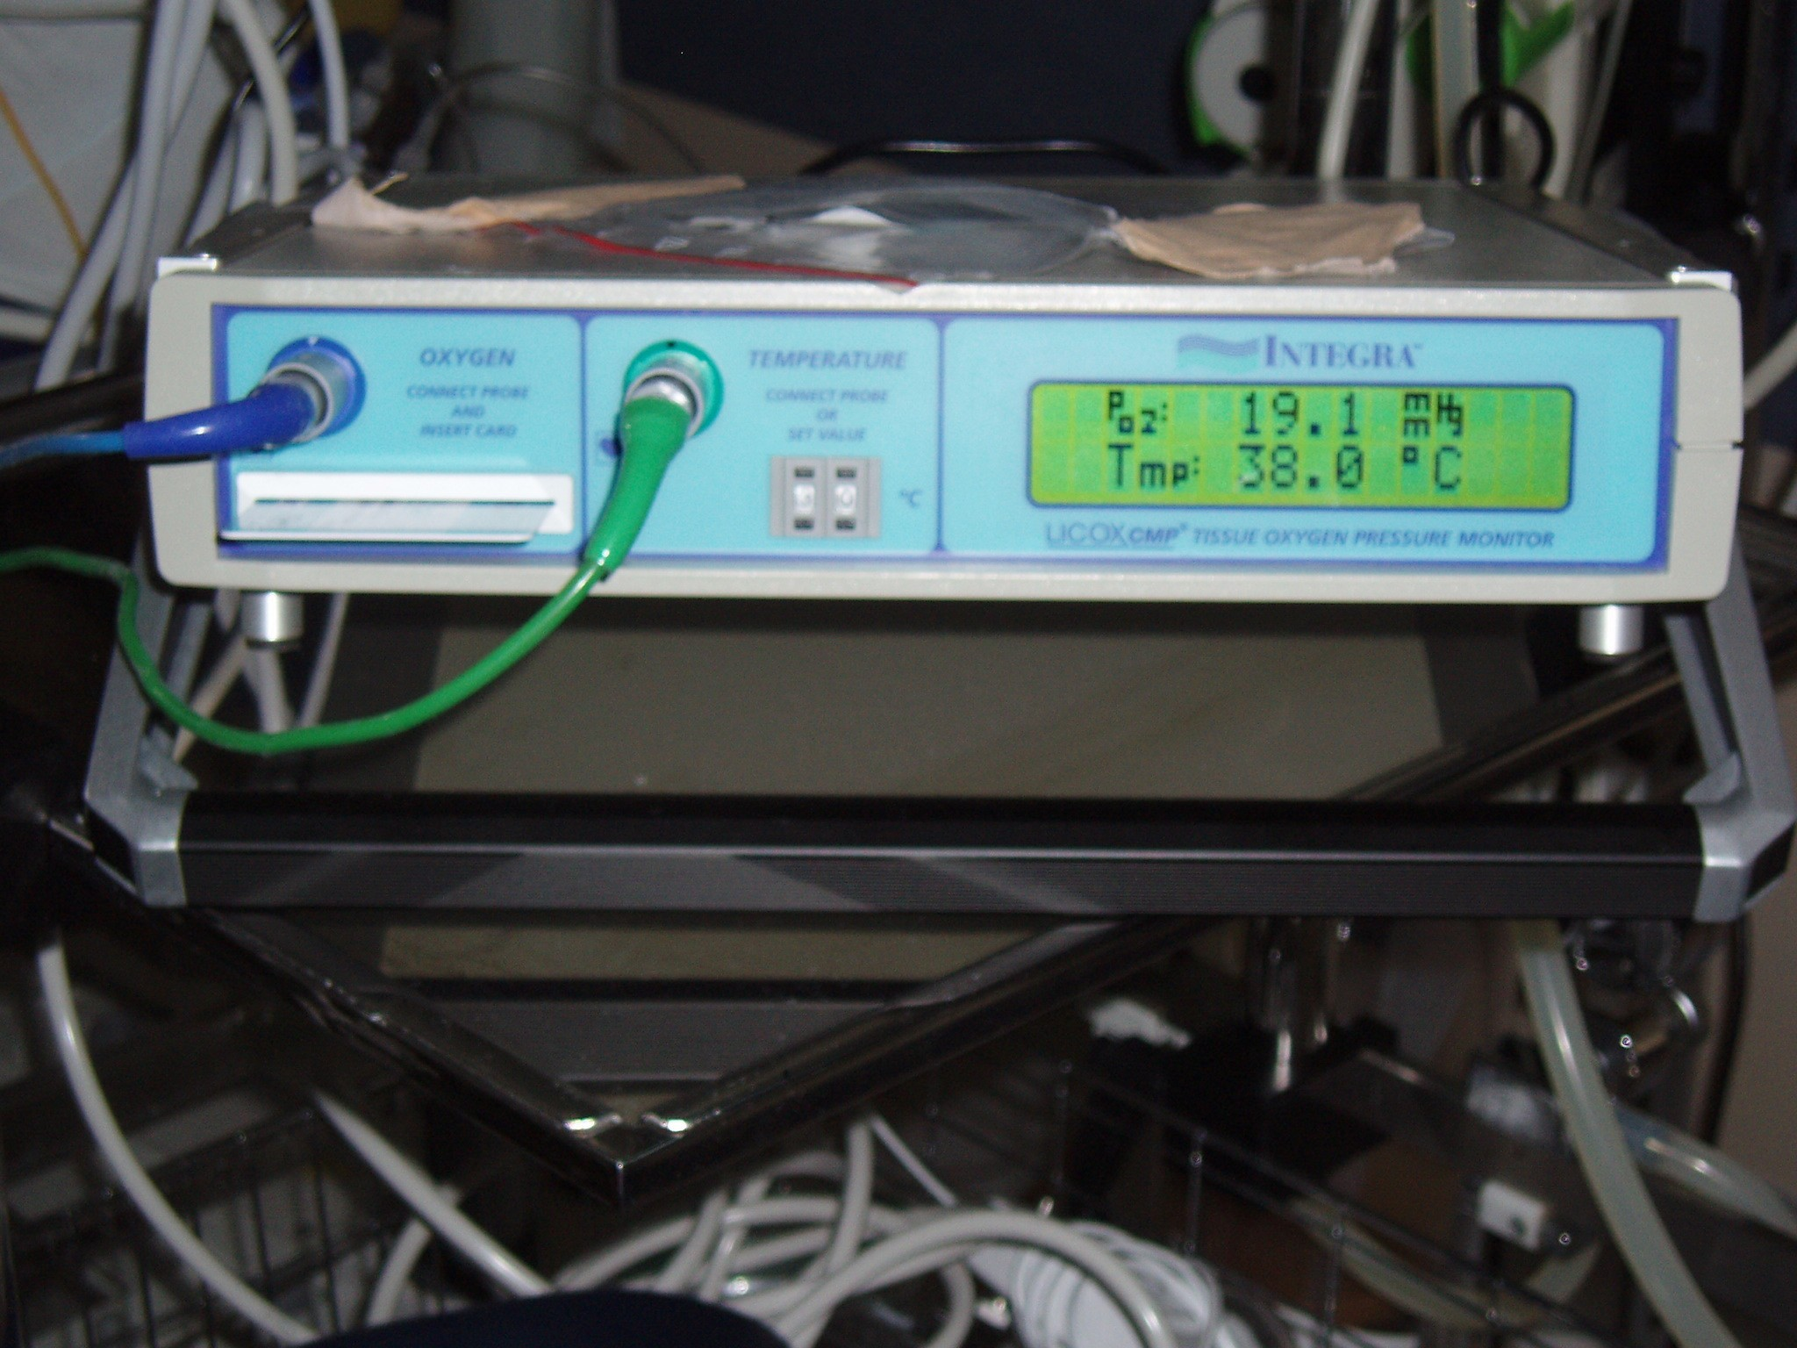




Licox

Slide 63
PbrO2
PbrO2 norma: 35-50mmHg
kritická hodnota: 5-20mmHg, důležité je i trvání hypoxie/ischémie (50% mortalita = PbrO2 5Torr/30min = PbrO2 10Torr/105min = PbrO2 20Torr/240min)

Slide 64
Nízké hodnoty PtbrO2 (pod 20 mmHg)
zvýšená spotřeba kyslíku:
nízká dodávka kyslíku:
bolest
třes
neklid
křeče
teplota
zvýšený nitrolební tlak (manitol, komorová drenáž, sedace, dekomprese)
hypotenze (volumoterapie, noradrenalin)
hypovolémie (volumoterapie)
anémie (transfúze erytrocytárních koncentrátů)
hypoxie (zvýšení FiO2, úprava ventilačního režimu)

Slide 65
Vysoké hodnoty P_{ti}O₂ (nad 50 mmHg)
snížená spotřeba kyslíku:
zvýšená dodávka kyslíku:
sedativa, anestezie
relaxace
hypotermie
hyperemie mozku

Slide 66
Léčebné využití PbrO2
PbrO2 targeted therapy
monitorace léčebné hyperventilace, tiopentalového komatu
možné intervence: zvýšení CPP nebo FiO2
patologické hodnoty predikují špatný outcome, ale není jasné, zda-li manipulace s tkáňovou oxygenací outcome zlepší
validní měření možno očekávat po 6 hodinách od zavedení
hodnotí pouze malý okrsek tkáně, několik mm³
výhodou by bylo zavedení několika snímačů do různých oblastí

Slide 67

NIRS – near infrared spectroscopy
světlo o vlnové délce blízké infračervené oblasti pronikne kůží a kostní hmotou do mozku
pohlcení tohoto záření mozkovou tkání závisí na koncentracích oxygenovaného a deoxygenovaného hemoglobinu, které vykazují rozdílnou absorpci světla
změny absorpce nás informují o oxygenačním stavu mozkové tkáně
optické elektrody jsou umístěny v čelní krajině ve vzdálenosti 4–7 cm, analyzuje se oblast mozku o objemu asi 10 cm³
nevýhodou je neschopnost diferencovat mezi extrakraniálními a intrakraniálními změnami průtoku

Slide 68
Hemedex
speciální sonda je zavedena do bílé hmoty mozkového parenchymu
principem měření je snímání změn množství tepla v protékající krvi tepelně perfuzní sondou
distální termistor na sondě se zahřívá na teplotu o 2–3 °C vyšší, než je teplota tkáně
proximální termistor se nachází 8 mm nad distálním
z rozdílů teplot a vodivosti mozkové tkáně je vypočítán CBF
jedná se o fokální monitoring
normální rozmezí je nad 20-40ml/100g/min

Slide 69
Mozková mikrodialýza
zavedení katetru do at-risk-tissue, měření biochemických změn v tkáni citlivé na sekundární poškození
laktát/pyruvát nad 20-25 jako indikátor tkáňové ischémie nebo mitochondriální poruchy utilizace O2
glycerol - produkt degradace membránových fosfolipidů = marker buněčné integrity, 4-8x zvýšení při těžké, resp. úplné ischemii
glutamát – projev excitotoxicity

Slide 70
Transkraniální dopplerovské vyšetření
odraz USG vln od magistrálních cév přes akustické okno lebky, měří se rychlost proudění (FV = flow velocity), ne průtok
nejčasteji se hodnotí a.cerebri media (MCA), norma: 55±12cm/s
změny rychlosti odrážejí změny CBF
za signifikantně zvýšené se považují hodnoty nad 120cm/s na MCA
hodnocení vazospasmů - rozlíšení hyperémie od vazospasmu: FV MCA / FV ACI extrakran. (>3 vazospasmus, <3 hyperémie)
korelace s ICP

Slide 71


Schéma TCD vyšetření, akustická okna
Temporální okno umožňuje insonaci ACA, ACM a ACP.
In: Santalucia P, Feldmann E (1999) The basic transcranial Doppler examination, technique and anatomy. In: Babikian V, Wechsler L (eds) The basic transcranial Doppler examination, technique and anatomy. Butterworth- Heinemann, Woburn, pp. 13–33

Slide 72

Známky vazospasmu na TCD
M mode (above) and pulsed-wave Doppler (below) illustrating increased mean velocity in MCA consistent with mild to moderate vasospasm, In: Hayden White Balasubramanian Venkatesh, Applications of transcranial Doppler in the ICU: a review, Intensive Care Med (2006) 32:981–994

Slide 73
Kontinuální EEG
epileptická aktivita až u 20% pacientů po TBI
často nekonvulzivní = latentní (NCSE)
indikováno u neurointenzivních pacientů s kolísavou, jinak nevysvětlitelnou poruchou vědomí a neurologického nálezu
určování hloubky sedace a monitorace vzorce burst-suppression u tiopentalovém komatu
časná detekce ischémie u pacientů po subarachnoidálním krvácení
prognostický význam
hodnocení dat je obtížné, zatíženo artefakty

Slide 74
EEG vzorec burst-suppression

Slide 75
Bispektrální index (BIS)
forma EEG monitoringu hloubky sedace a anestezie
výsledkem zpracování signálu je bezrozměrné číslo na stupnici od 0-100
100 plné vědomí
80-65 sedace
65-40 střední až hluboká anestezie
pod 40 koma

Slide 76


Slide 77
Doporučované cílové hodnoty vybraných parametrů neuromonitorování
ICP < 20 mm Hg
CPP > 60 mm Hg (děti nad 50 mm Hg)
PbrO2 > 20 mm Hg
PbrCO2 < 60 mm Hg
pHbr > 7,0
FV 55 ± 12 cm/s
SvjO2 55-75%
Pařízková R. Neuromonitorování nemocných s kraniotraumaty. Anesteziologie a intenzivní medicína 1/2008; 32-36

Slide 78
Léčba
cílem je co nejčasnější stabilizace! (normoxémie, normokapnie, oběh: cílový MAP/CPP, pH, Hb, osmol…)
principem je adekvátní monitorace a zpětná vazba = reakce k dosažení definovaných cílů!
kauzální léčba (trombolýza, trombektomie, coilling, clipping, odsátí hematomu)

Slide 79
Konzervativní, „neinvazivní“ léčba
režimová opatření
analgosedace a svalová relaxace
osmoterapie
zajištění DC, UPV
volumoterapie, katecholaminy
vnitřní prostředí
výživa, VCHGD
euglykémie
prevence TEN
neuroprotekce?

Slide 80
Režimová opatření
elevace hlavy a trupu 30-40°
poloha hlavy ve středním postavení
vyvarovat se kompresi krku – utažená páska TS kanyly, krční límec
vyvarovat se hypertermii – chlazení do normotermie nebo hypotermie (adhezivní a neadhezivní chladící přikrývky, nitrožilní chlazení, antipyretika)
péče o vyprázdňování
vyvarovat se neindikovaným manipulacím, zejm. odsávání z DC

Slide 81
Analgosedace a svalová relaxace
nedílná součást léčby nitrolební hypertenze (potlačení faktorů vedoucích ke vzestupu ICP – bolest, hypertenze, třes, neklid, agitace)
opiáty
propofol
benzodiazepiny
alfa-2 agonisté (klonidin, dexmedetomidin)
tiopental
monitorovaná hloubka sedace - BIS
riziko tachyfylaxe
syndrom z odnětí (th neuroleptika, alfa-2 agonisté)

Slide 82
Osmoterapie
manitol
10% NaCl
efektivní u vazogenního i cytotoxického edému mozku
indikován při zvýšeném ICP nebo u závažné suspekci u nemonitorovaného pacienta
0,25-1 g/kg (20% manitol 125-250 ml / 10 min)
lze opakovat po 4-6 hod
monitorace Na, Cl, K, Mg, P, osmol.
riziko tubulárního poškození při osmol. nad 320 mosmol/L
intenzivní léčba 1.-5. den, vysazuje se postupně pro riziko rebound fenoménu (zejm. u ischemického edému)
vyvarovat se hypovolémii
dávka 10% NaCl 30-50ml / 10 min nebo kont. s cílovou natrémií 145-150mmol/l
lze opakovat po 4-6 hod
opakované podávání vede k hyperchloremické MAC – korekce NaHCO3
50% Na-lacticum?
eliminuje riziko poškození ledvin a hyperchlorémie

Slide 83
Glukokortikoidy - dexametazon
pouze pro zmírnění perifokálního edému u mozkových tumorů
4-8 mg á 6 hod
NÚ: hyperglykémie, vředová choroba GD, imunosuprese, zhoršení hojení ran

Slide 84
Dýchací cesty a umělá plicní ventilace
zajištění dostatečné oxygenace a ventilace
hypoxie a hypoventilace vedou ke vzestupům ICP
ochrana dýchacích cest zamezením vzniku aspirace do DC
nadbytečné odsávání z DC, interference s UPV zvyšují ICP
časná tracheostomie – lepší tolerance
hyperventilace jako rescue metoda léčby ICH (hyperventilace...vazokonstrikce...snížený obsah krve v mozku...pokles ICP)

Slide 85
Oběh
hypoperfúze zvyšuje riziko sekundárního poškození
luxusní, nadbytečná perfúze naopak zhoršuje edém
riziková je jak hyper- tak hypovolémie
podpora oběhu vazopresory a inotropiky k dosažení adekvátního CPP
monitoring laktátu

Slide 86
Vnitřní prostředí
hypokalémie – v důsledku osmoterapie
hypernatrémie, hyperosmolalita – v důsledku osmoterapie nebo při diabetes insipidus
hyponatrémie, hypoosmolalita – zvýšené ztráty Na (CSWS – cerebral salt wasting syndrome), zvýšená retence vody (SIADH – syndrom neadekvátní produkce ADH)
hyperglykémie – stres
hypofosfatémie – přesuny do buněk při akutní stresové reakci, v pozdějším období při realimentaci

Slide 87
Výživa a profylaxe stresového vředu
energetická potřeba je zvýšená
malnutrice vede k úbytku hmotnosti, svalové hmoty, imunosupresi, riziku zánětlivých komplikací
nadměrný přísun cukrů vede ke zvýšené produkci CO2...hyperkapnie...respirační acidóza...zhoršení edému
preferována enterální výživa cestou nazo (oro) gastrické sondy
PPI

Slide 88



Chirurgická, „invazivní“
odstranění tlakově se uplatňujících procesů
zástava krvácení
dekompresní kraniektomie
zevní komorová drenáž
subarachnoideální spinální drenáž
trombektomie
clipping
coilling

Slide 89
Neuroprotekce
Nejefektivnější je PREVENCE!

Slide 90
Děkuji za pozornost

